Slide 1
Affect changes as probability blobs (with RegFlow) in Valence x Arousal space
Autor: Konrad Micek

Slide 2
RegFlow: Probabilistic Flow-based Regression for Future Prediction
Hipersieć przewidująca stany w niedeterministycznych przypadkach
Bardzo wydajny mechanizm w porównaniu z dotychczasowymi rozwiązaniami
Elastyczny
Potencjalnie przyszłościowe rozwiązanie dla wielowymiarowych zadań regresji

Slide 3
Zestaw danych BIRAFFE2
Używane dane:
Dane z akcelerometru i żyroskopu
Logi z gier (gra nr 1)
Wyniki rozpoznanych emocji przez MS Face API
Dane, które mogą być potencjalnie wykorzystane:
Biosygnały
Logi pozostałych z gier

Slide 4
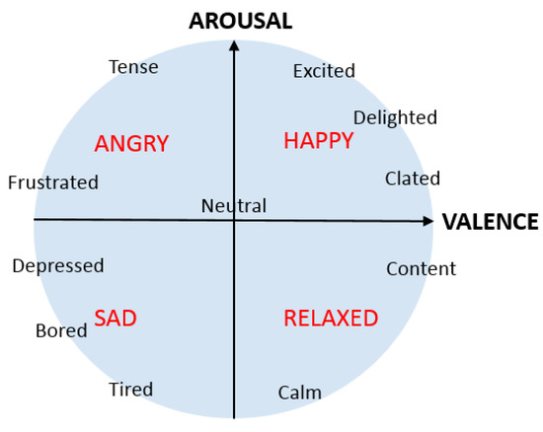
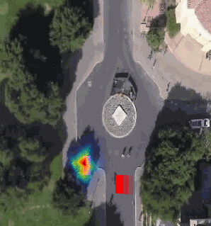
Cel projektu
Zastosowanie sieci neuronowej RegFlow w celu wytrenowania modelu na danych z zestawu BIRAFFE2
Otrzymywanie „kleksa” (blob) na modelu pobudzenie x wartościowość (arousal x valence) odpowiadającego emocjom osoby z określoną częstotliwością

Slide 5
Plan realizacji projektu
Próba uruchomienia RegFlow na proponowanych przez autorów zestawach danych oraz interpretacja najważniejszych części kodu
Przygotowanie wstępnego generatora zestawu danych na podstawie BIRAFFE2
Wstawienie danych do RegFlow i testowe nauczenie modelu na małym zestawie danych
Test nauczania oraz wygenerowanie bloba na wykresie pobudzenie x wartościowość z zadaną częstotliowością

Slide 6
Aktualny postęp, wyniki oraz problemy
1. Próba uruchomienia RegFlow na proponowanych przez autorów zestawach danych oraz interpretacja najważniejszych części kodu - gotowe
Aplikacja nie posiada spisu niezbędnych paczek Pythona z ich wersjami, co spowodowało brak możliwości uruchomienia programu – rozwiązanie: modyfikacje kodu
Aplikacja przestawała działać, potrafiła wymagać 12GB pamięci w karcie graficznej oraz bardzo długo uczyła się dla nawet małej części danych – rozwiązanie: zmniejszenie ilości epok do 2, obcięcie danych do kilku przypadków
Readme zawiera niedziałające polecenia – rozwiązanie: dojście do działających komend eksperymentalnie oraz zapisanie parametrów w plikach .py
Odnalezienie w kodzie prostych, nieopisanych danych testowych, które mogą ułatwić zrozumienie działania aplikacji

Slide 7
Aktualny postęp, wyniki oraz problemy
2. Przygotowanie wstępnego generatora zestawu danych na podstawie BIRAFFE2 (niemal gotowe)
Dane są surowe, więc należało wybrać wstępnie minimum danych oraz oczyścić zbędne dane lub zawierające NaN oraz połączyć ze sobą dane z kilku różnych plików
Timestampy w plikach były różne – rozwiązanie: zaokrąglanie timestampów oraz grupowanie ich i uśrednianie wartości
Oczyszczenie z skorelowanych kolumn i normalizacja danych
Zapisanie gotowego zbioru danych do pliku

Slide 8
Dalszy plan realizacji
Wstawienie danych do RegFlow i testowe nauczenie modelu na małym zestawie danych
Test nauczania oraz wygenerowanie bloba na wykresie pobudzenie x wartościowość z zadaną częstotliowością

